Slide 1
KHỞI ĐỘNG

Slide 2

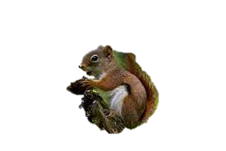

Chú Sóc nâu đang cố gắng nhặt những hạt dẻ để mang về tổ. Các em hãy giúp đỡ chú Sóc trải qua thử thách bằng cách trả lời đúng các câu hỏi. Mỗi câu trả lời đúng sóc sẽ tìm được 10 hạt dẻ đấy các em ạ!

Slide 3
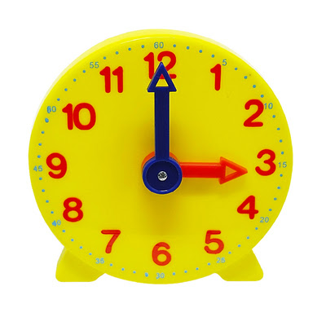
Câu hỏi 1: Đồng hồ chỉ mấy giờ?
3
1
7
4
0
2
9
8
6
5
10
A. 15 giờ sáng
C. 3 giờ chiều
B. 12 giờ
D. Hơn 12 giờ

Slide 4

Câu hỏi 2: Hình vẽ sau có mấy đoạn thẳng.
3
1
7
4
0
2
9
8
6
5
10
A. 21 giờ sáng
C. 19 giờ
B. 12 giờ
D. 9 giờ sáng

Slide 5

Câu hỏi 3: Đồng hồ chỉ mấy giờ?
3
1
7
4
0
2
9
8
6
5
10
B
A. 14 giờ
C. 15 giờ
B. 4 giờ chiều
D. 16 giờ sáng

Slide 6




Slide 7


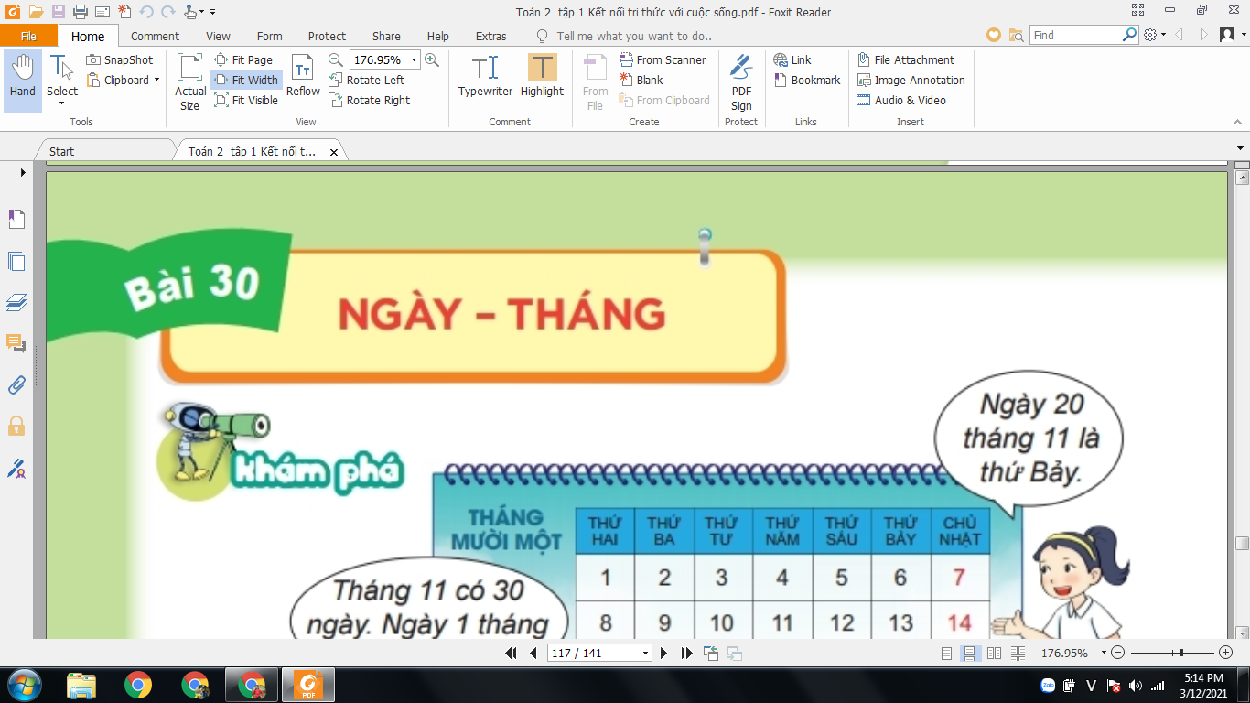
Sách Kết nối tri thức với cuộc sống
(Tiết 1)

Slide 8

Tiết 1

Slide 9
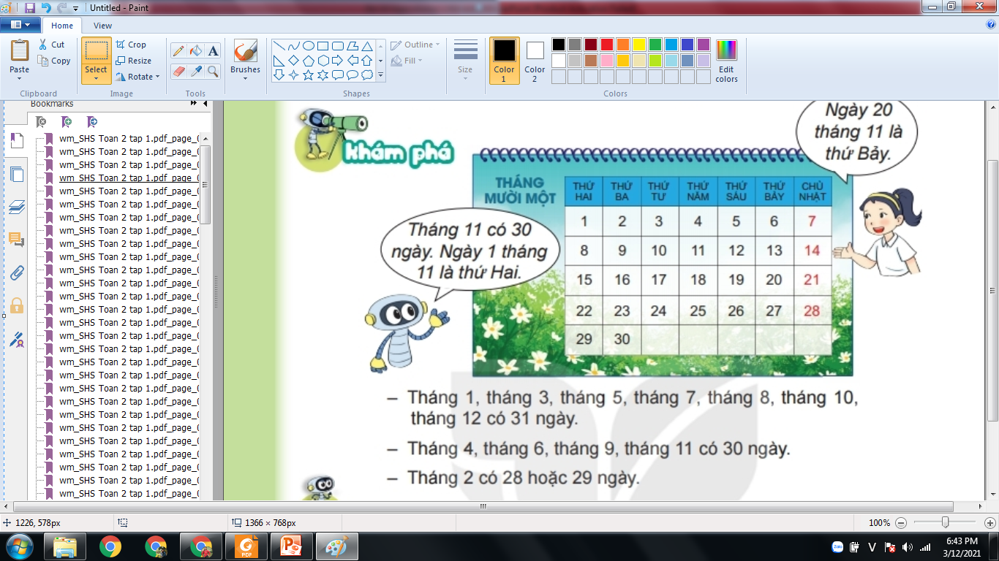

Slide 11
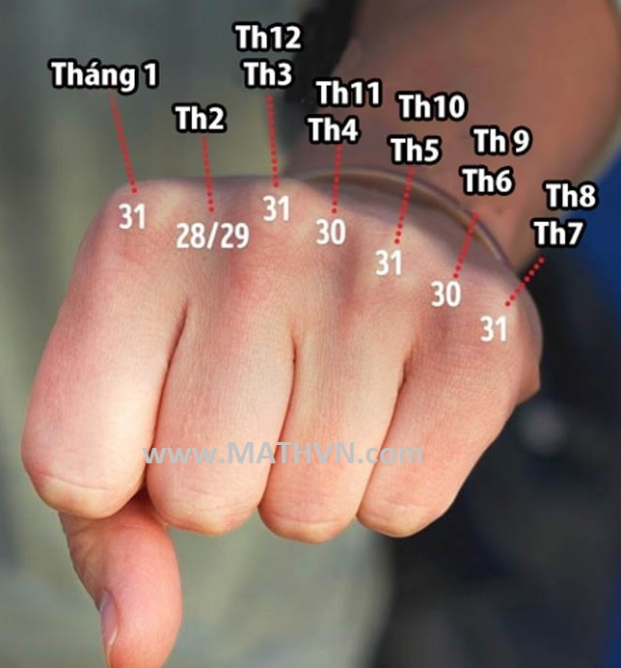
Nắm 1 bàn tay lại, mỗi khớp nổi lên và đoạn lõm nối giữa các khớp được tính là một tháng riêng biệt.
Bắt đầu đếm trên khớp trên tay trỏ là tháng 1, tiếp đoạn lõm tháng 2, sau khi hết lượt tháng 7 là khớp trên tay út, và quay ngược lại, ngay đó là tháng 8,…
Tháng nằm trên khớp nổi thì có 31 ngày, còn nằm ở khoảng lõm có 30 ngày hoặc ít hơn, đặc biệt 29, 28 ngày cho tháng 2.

Slide 12
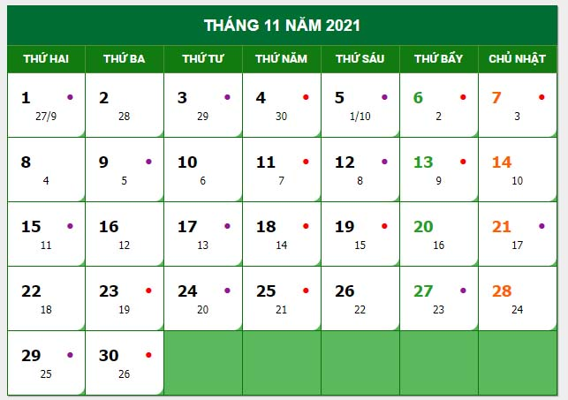
30

Slide 14
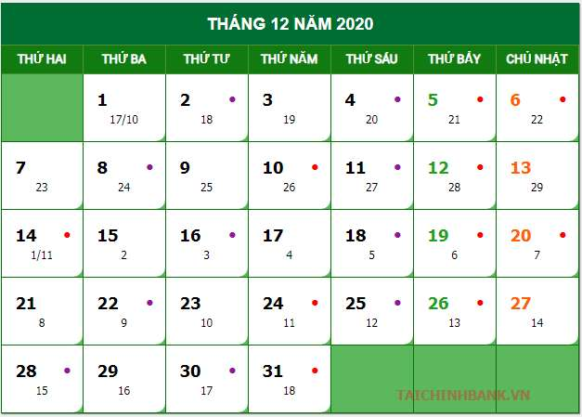
31

Slide 16
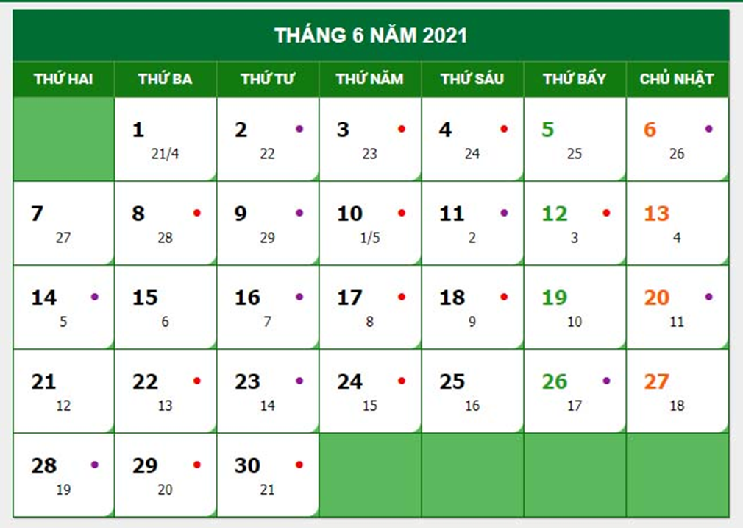

Slide 18
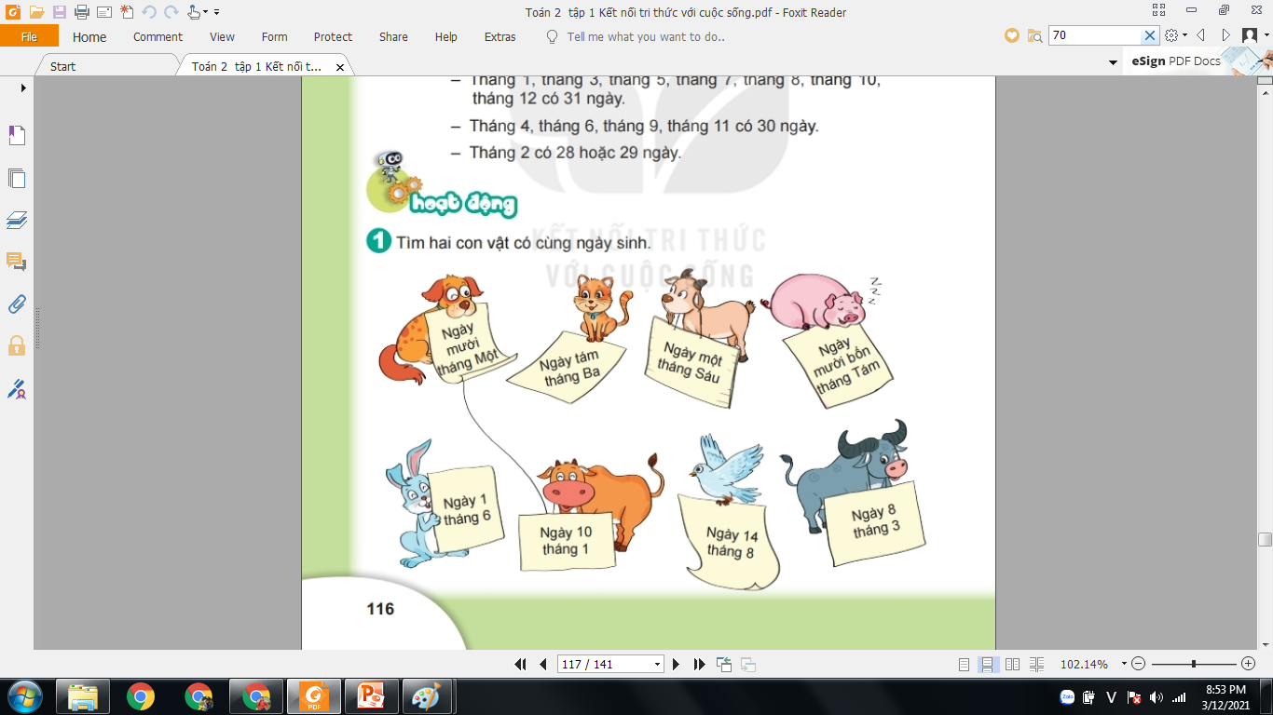

Slide 19
